Slide 1
«В царстве насекомых»
Подготовила: Учитель-логопед СП д/с «Гнёздышко» ГБОУ СОШ № 1 г. Кинеля Кошелева Т.А.

Slide 2
Посмотри на летний луг,
Приглядись внимательно,
Ты поймёшь, что жизнь вокруг
Очень занимательна.
И зелёная картинка сразу оживает:
Сел кузнечик на травинку,
Бабочка порхает,
Полосатый шмель гудит
Радостно и звучно...
Целый день здесь жизнь кипит,
Здесь совсем не скучно.

Slide 3
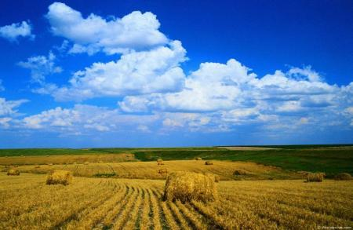
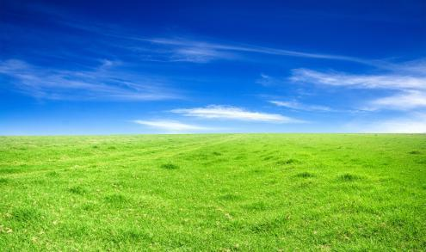
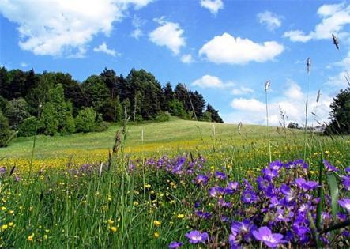
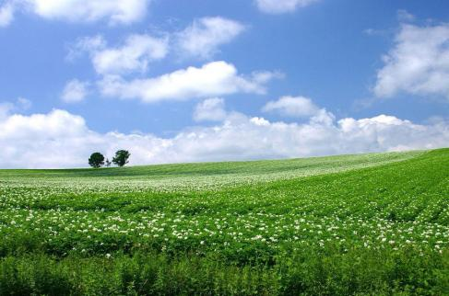
Где живут насекомые?
На полях
и лугах,

Slide 4
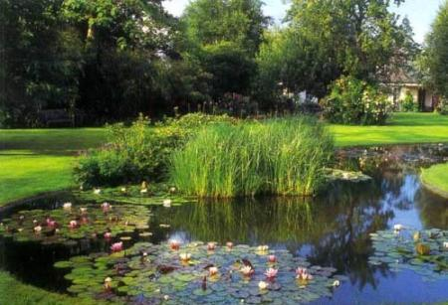
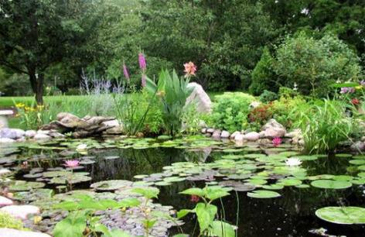
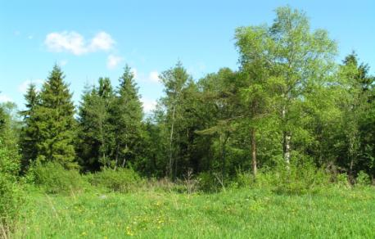
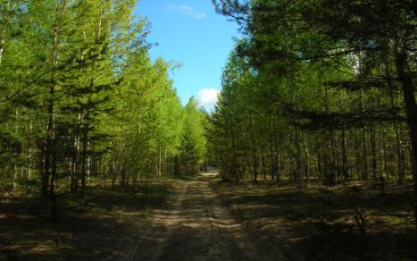
на прудах и на болоте
в лесах,

Slide 5
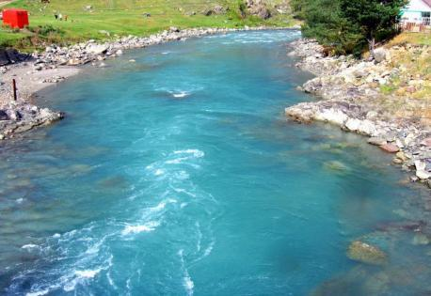
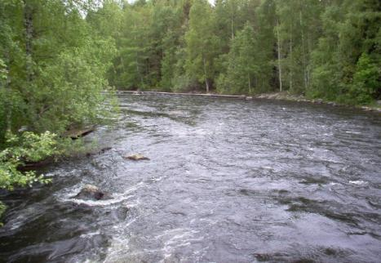
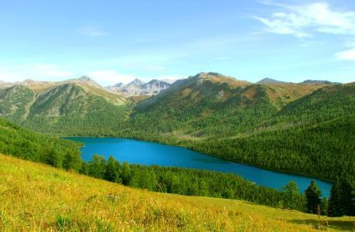
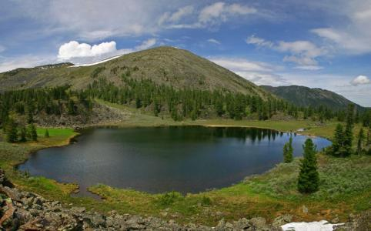
на реках
и озёрах

Slide 6
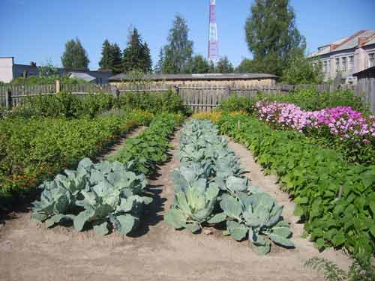
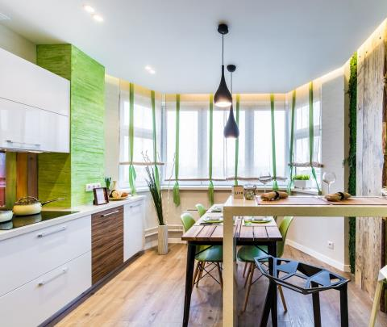
в огороде
и даже дома…

Slide 7
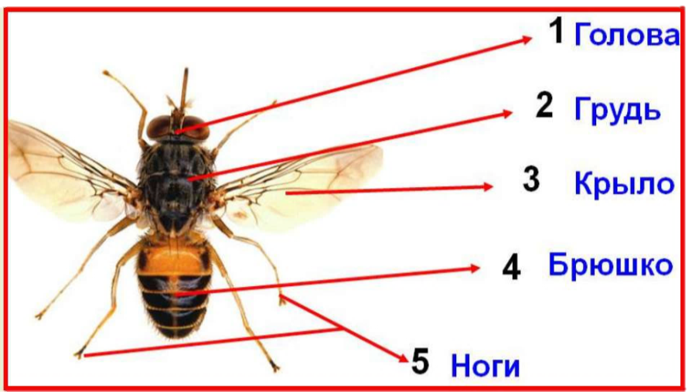
Части тела насекомого

Slide 8
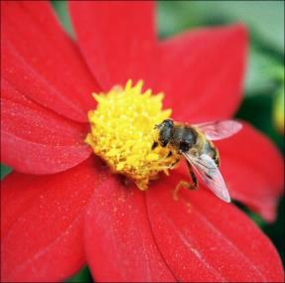
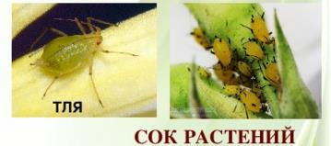
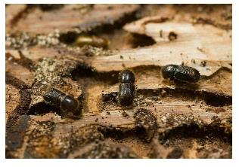
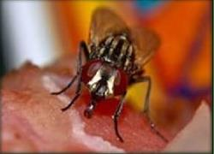
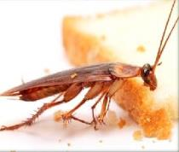
Чем питаются насекомые?
Пыльцой и нектаром растений
(бабочки, пчёлы, шмели, осы и др.)
Продуктами и пищевыми отходами
(тараканы, мухи)
Корой и древесиной
(жуки-короеды)

Slide 9
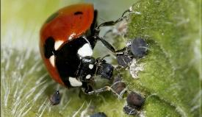
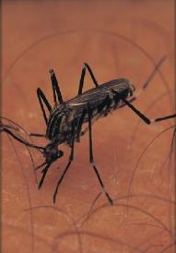
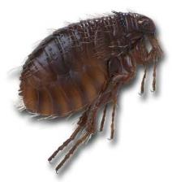
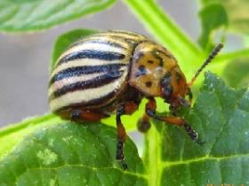
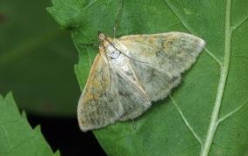
Другими насекомыми
(божья коровка, богомол, златоглазка и др.)
Кровью (комары, блохи, вши)
Частью растений
(жуки-листоеды,
саранча, гусеницы и др.)

Slide 10
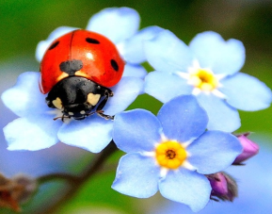
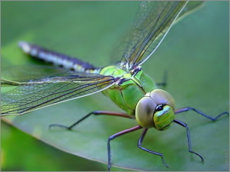
Отгадай, кто это?
Красный жучок в черную точку
Сел отдохнуть на красивом цветочке.
Он с крошечной маленькой черной головкой.
Зовется жучок этот … ( божьей коровкой).
Голубой аэропланчик
Сел на белый одуванчик.
(Стрекоза)

Slide 11
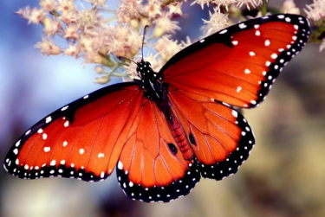
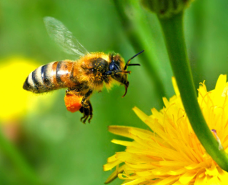
Шевельнулись у цветка
Все четыре лепестка.
Я сорвать его хотел,
Он вспорхнул и улетел. (Бабочка)
Домовитая хозяйка
Пролетает над лужайкой.
Похлопочет над цветком —
Он поделится медком. (Пчела)

Slide 12
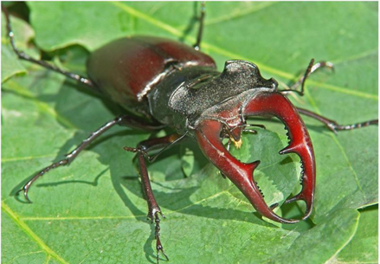
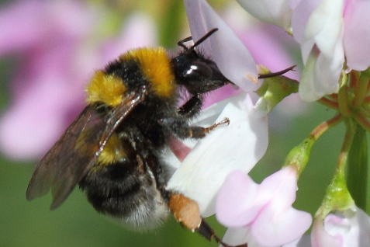
Он рогатый и усатый,
Многоногий и крылатый,
Издаёт гудящий звук
При полёте толстый… (жук)
На цветок, жужжа, садится,
Чтоб нектаром насладиться,
Он мохнатенький, как ель,
На пчелу похожий… (шмель)

Slide 13
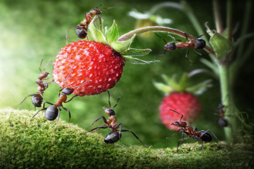
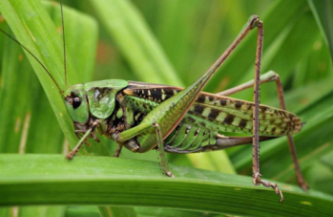
Мы — лесные жители,
Мудрые строители,
Из иголок всей артелью
Строим дом себе под елью.
(Муравьи)
С ветки на тропинку,
С травки на былинку
Прыгает пружинка,
Зелёная спинка.
(Кузнечик)

Slide 14
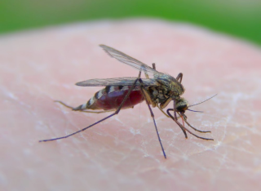
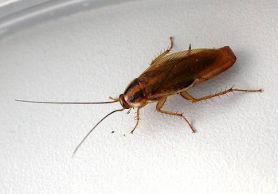
Не зверь, не птица,
А нос как спица.
Летит - звенит,
Укусит - зудит (Комар)
В дом пробрался, словно вор,
Ползал в мойке возле крана,
Из ведра ел всякий сор,
Эй, ловите… (таракана).

Slide 15
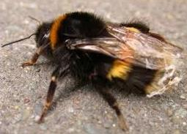
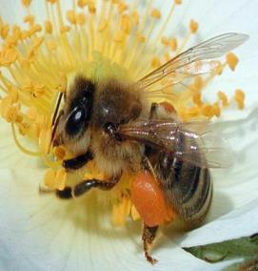
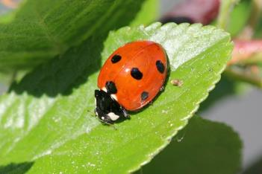
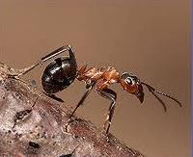
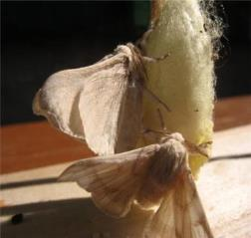
Полезные насекомые
Медоносная пчела
Шмель
Божья коровка
Муравей
Тутовый шелкопряд

Slide 16
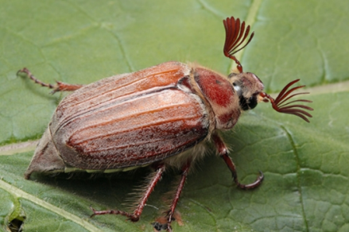
Насекомые вредители
Словно реснички, на моих усищах,
Бываю я чёрным, а так же коричневым.
Цветки обожаю, плодовых деревьев,
Садовник считает -вредитель я в целом!
( Жук майский)
Всем девчонкам и мальчишкам
Этот жук давно знаком —
В мае нравится детишкам
Догонять его с сачком.
Очень любит он кормиться
Первой майскою листвой,
Жук откладывает яйца
В тёплой норке под землёй.
Он коричневого цвета
И крупней других жуков.

Slide 17
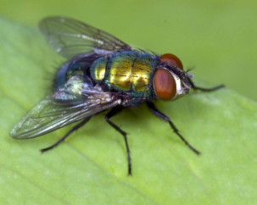
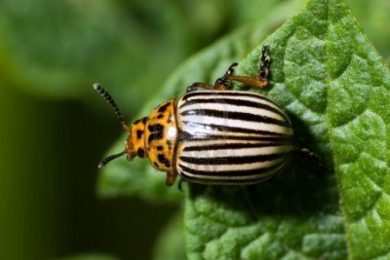
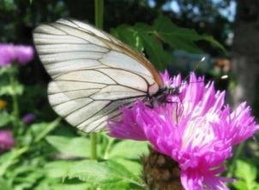
Целый день летает, всем надоедает;
Ночь настанет, тогда перестанет. (Муха)
Прозрачные крылья, чёрное тельце,
Найдётся всегда на помойке ей дельце.
Когда на столе лежат крошки рядком,
Пройдётся проворным она хоботком. Опять прожужжала где-то над ухом
В поисках пищи шустрая муха.
Одно из первых мест по вредности занимает это жук – главный враг картофельных полей… (колорадский жук)
Бабочка – капустница

Slide 18
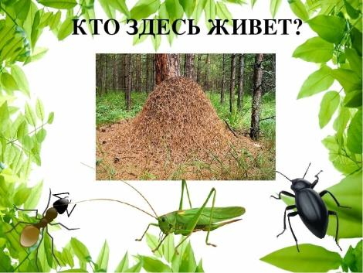
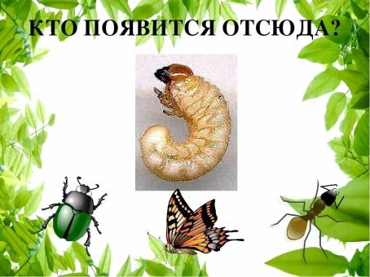
«Угадай-ка»

Slide 19
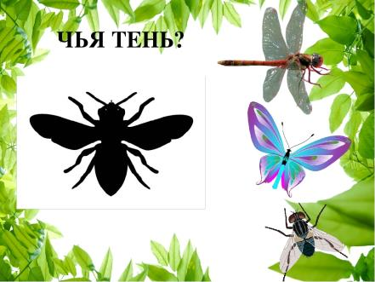
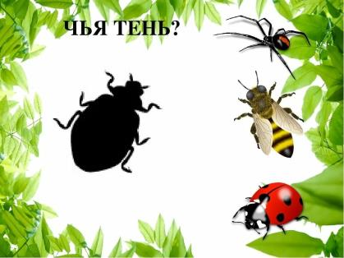
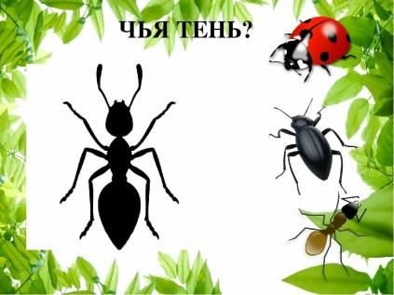

Slide 20
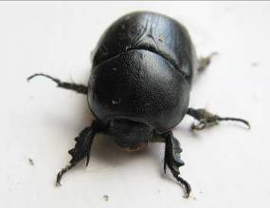
Кто тут не насекомое?

Slide 22
А сколько ног должно быть у насекомого?
КУЗНЕЧИК
МУРАВЕЙ
ПЧЕЛА
6
4
8

Slide 23
ОТЛИЧНО!
1
2
3
4
5
6
6
У насекомого ног!

Slide 24
Кто лишний? Почему?

Slide 25
Кто лишний? Почему?

Slide 26
Кто лишний? Почему?

Slide 27
Игра «Один - много»

Slide 29
Молодцы!

